Slide 1
Relevance of Indian Ethos in Business Practices
வணிக நடைமுறைகளில் இந்திய பண்பாட்டின் தொடர்பு
முனைவர் த. ராம்குமார்
உதவி பேராசிரியர்
முதுகலை மற்றும் ஆராய்ச்சி துறை
அரசு கலைக் கல்லூரி
பரமக்குடி
Dr,. D. Ramkumar
Assistant Professor
PG & Research Department of Business Administration
Government Arts College
Paramakudi
September 26, 2019

Slide 2
Ethos : Merriam – Webster Dictionary
the distinguishing character, sentiment, moral nature, or guiding beliefs of a person, group, or institution
ஒரு நபர், குழு அல்லது நிறுவனத்தின் பண்புகள், உணர்வு, தார்மீக தன்மை அல்லது வழிகாட்டும் நம்பிக்கைகள்

Slide 3
Difference between ethics and ethos
நெறிமுறைகளுக்கும் பண்பாட்டிற்கும் இடையிலான வேறுபாடு
ethics refer to a set of moral principles while
ethos refers to the character or customs or a set of attitudes and values
நெறிமுறைகள் தார்மீகக் கொள்கைகளின் தொகுப்பைக் குறிக்கின்றன
பண்பாடு என்பது பண்புகள் பழக்கவழக்கங்கள் அணுகுமுறைகள் மற்றும் மதிப்புகளின் தொகுப்பைக் குறிக்கின்றன

Slide 4
Difference between ethics and ethos
நெறிமுறைகளுக்கும் பண்பாட்டிற்கும் இடையிலான வேறுபாடு
ethics have universal outlook
ethos are more customised since it shows the identity and beliefs that can be distinguished from others
நெறிமுறைகள் உலகளாவிய கண்ணோட்டத்தைக் கொண்டுள்ளன
பண்பாடு தனிப்பயனாக்கப்பட்டது மேலும் மற்றவர்களிடமிருந்து வேறுபடுத்தக்கூடிய அடையாளம் மற்றும் நம்பிக்கைகளைக் காட்டுகிறது

Slide 5
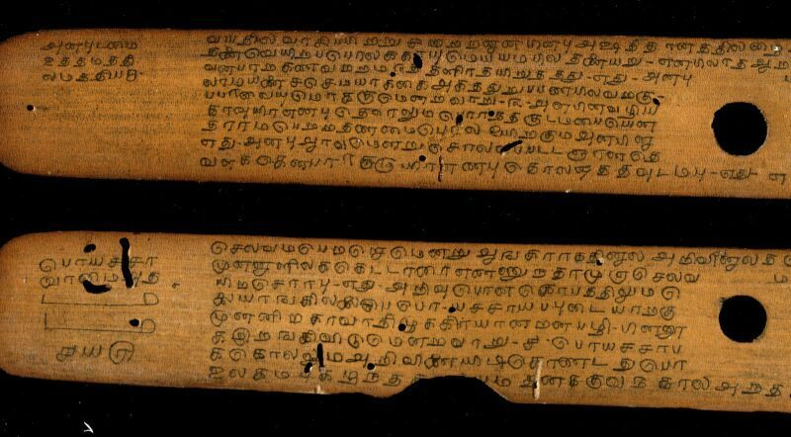
Ways of studying ethos
பண்பாட்டினை படிப்பதற்கான வழிகள்
analysing literary works
analysing inscriptions, copper vault, stone carvings, Palm leaf manuscript etc
இலக்கிய படைப்புகளை பகுப்பாய்வு செய்தல்
கல்வெட்டுகள், செப்பு பெட்டகம், கல் சிற்பங்கள், பனை ஓலை சுவடி போன்றவற்றை பகுப்பாய்வு செய்தல்

Slide 6
Our Ethos | Present business scenario
Humility | Workplace arrogance
பணிவு | பணியிட ஆணவம்

Slide 7
Humility
பணிவு
me, a servile cur
- Manickavasar
{Oh my lord! You are showering your choicest blessing on me a slave mongrel (dog of lowest breed)}
நாயிற் கடையாய் கிடந்த அடியேற்கு
மாணிக்கவாசகர்
(நாயினும் கேவலமான நிலையில் கிடந்த அடியேனுக்குப் பெற்ற தாயினும் அதிகமான அன்பு உடையவனான தத்துவப் பொருளே!)

Slide 8

In today’s workplace
இன்றைய பணியிடத்தில்
workplace arrogance is a very common attitude exhibited by employees and managers
பணியிட ஆணவம் என்பது ஊழியர்கள் மற்றும் மேலாளர்களால் வெளிப்படுத்தப்படும் மிகவும் பொதுவான அணுகுமுறை

Slide 9
Workplace arrogance
பணியிட ஆணவம்
workplace arrogance can be defined as "a set of behaviors that communicates a person's exaggerated sense of superiority.“
பணியிட ஆணவம் என்பது ஒரு நபர் தான் மற்றவரை விட மேன்மயானவன் என்பதை பறைசாற்ற மேற்கொள்ளும் மிகைப்படுத்தட்ட நடத்தை

Slide 10
Our Ethos | Present business scenario
Assignment of jobs based on merit | Favoritism and Nepotism
தெரிந்து வினையாடல் | தம்மவர் நலம் பேணல் மற்றும் உறவினர் ஆதரவுக் கொள்கை

Slide 11
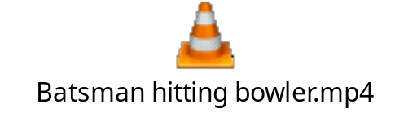
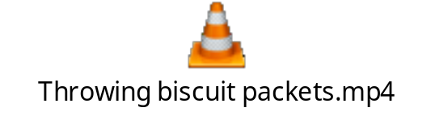
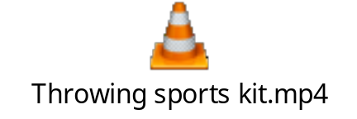

Slide 12
தெரிந்துவினையாடல் / Assignment of jobs based on merit
இதனை இதனால் இவன்முடிக்கும் என்றாய்ந்து
அதனை அவன்கண் விடல். (குறள் 517)
(பொருள்) இந்தச் செயலை, இன்ன காரணத்தால், இவன் செய்து முடிப்பான் என்று ஆராய்ந்து, அந்தச் செயலை அவனிடமே செய்யுமாறு விட்டு விடுதல் வேண்டும்
Assured this man will do this task this way,
Leave it to him.

Slide 13
Favouritism and Nepotism
தம்மவர் நலம் பேணல் மற்றும் உறவினர் ஆதரவுக் கொள்கை
One hundred percent of the elected members in the lower house of the Indian Parliament who are under the age of 40 are from families with a political background
Source: New York times (2012)
40 வயதிற்கு உட்பட்ட இந்திய நாடாளுமன்றத்தின் கீழ் சபையில் தேர்ந்தெடுக்கப்பட்ட உறுப்பினர்களில் நூறு சதவீதம் பேர் அரசியல் பின்னணி கொண்ட குடும்பங்களைச் சேர்ந்தவர்கள்

Slide 14
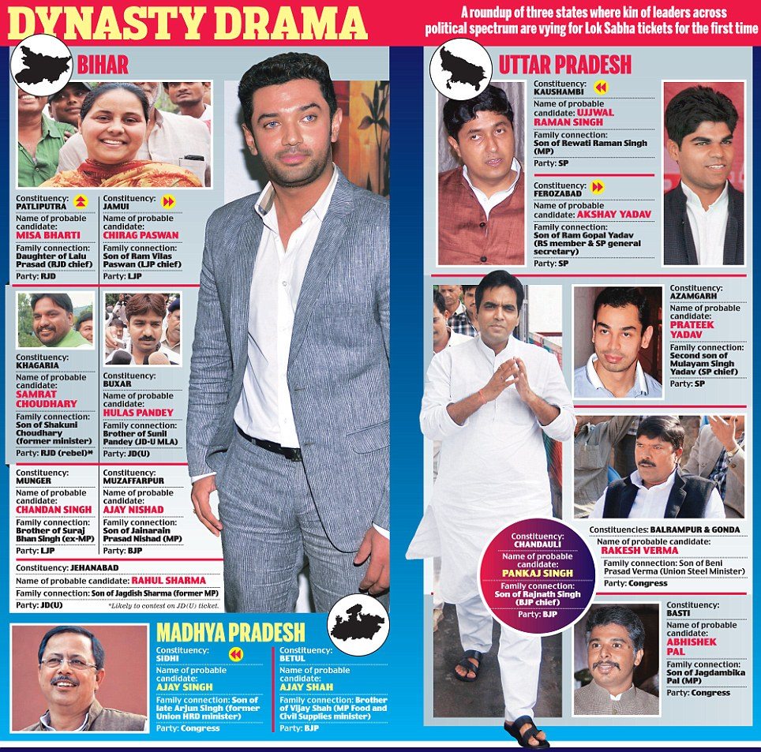

Slide 15
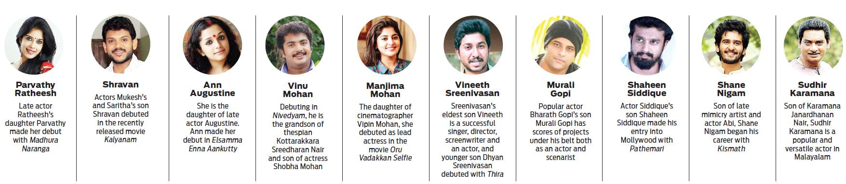
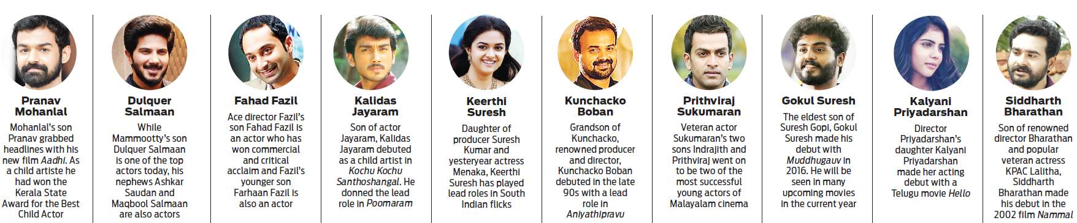
Dynasty rule’ in tinsel world
ஜிகினா உலகில் வம்ச ஆட்சி

Slide 16
Favouritism
Sunil Gavaskar accuses Team India of 'favouritism’ – Not giving chance to players on bench in the dead rubber
டீம் இந்தியாவில் தம்மவர் நலம் பேணல் போக்கு - பலகையில் இருக்கும் வீரர்களுக்கு முடிவு முக்கியம் இல்லாதா போட்டிகளிலும் வாய்ப்பு கொடுக்கவில்லை என்று சுனில் கவாஸ்கர் குற்றம் சாட்டினார்

Slide 17

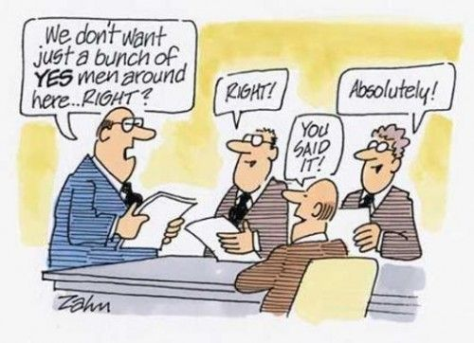
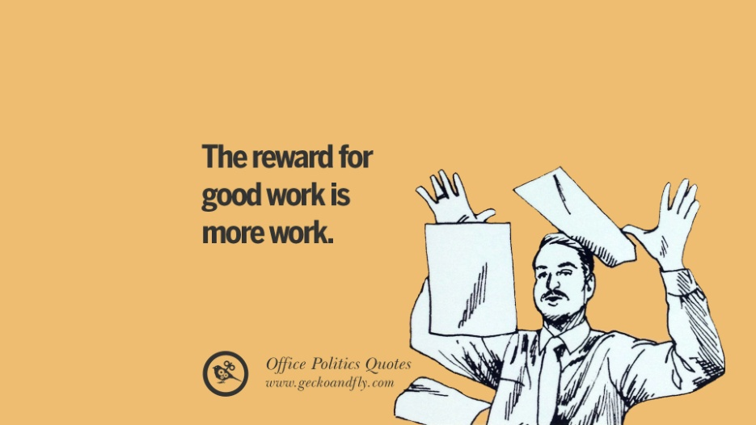
Favouritism

Slide 18
Our Ethos | Present business scenario
Maintaining good relationship | workplace conflict
நல்லுறவு பேணுதல் | பணியிட மோதல்

Slide 19
Maintaining good relationship
நல்லுறவு பேணுதல்
ஊருடன் பகைக்கின் வேருடன் கெடும்
- ஔவையார் (கொன்றை வேந்தன்)
Animosity towards the community uproots will destroy one
ஙப் போல் வளை
- ஔவையார் (ஆத்திச்சூடி)
Preserve the bonds
கடிவது மற
- ஔவையார் (ஆத்திச்சூடி)
Never hurt people with strong words

Slide 20
Present scenario in India
இந்தியாவில் தற்போதைய காட்சி
A recent survey says that managers spend up to 40% of their time dealing with interpersonal problems stemming from poor behaviour & misunderstanding
சமீபத்திய மதிப்பாய்வின் படி, மேலாளர்கள் மோசமான நடத்தை மற்றும் தவறான புரிதல்களால் உருவாகும் தனிப்பட்டவர்களுக்கிடையேயான பிரச்சினைகளை கையாள்வதில் தங்களது 40% நேரத்தை செலவிடுகிறார்கள்

Slide 21
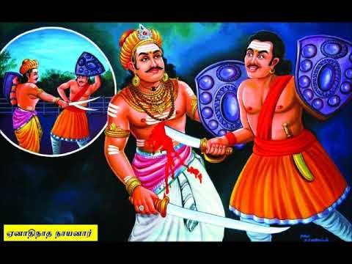
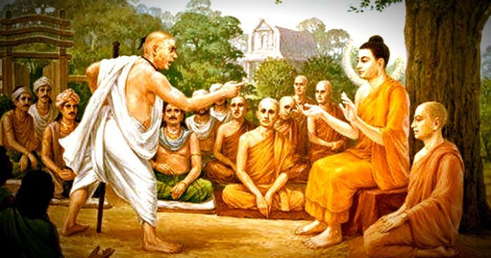
In ancient times …
பழைய காலங்களில் …
Buddha
புத்தர்
ஏனாதி நாயனார்
Enathi Nayanar

Slide 22
Negative Behaviour
எதிர்மறை நடத்தை
  Hiding other’s belongings
  Damaging the belongings when someone is on leave
  Insulting or yelling at someone (directly or indirectly)
  Negative behavior targeted at customers
  பிறரது பொருட்களை ஒளித்து வைத்தல்
  ஒருவர் விடுப்பில் இருக்கும்போது அவரது உடமைகளை சேதப்படுத்துதல்
  iஒருவரை பார்த்து கத்தி கூச்சலிடுவது (நேரடியாகவோ அல்லது மறைமுகமாகவோ)
  வாடிக்கையாளர்களை குறிவைத்து எதிர்மறையான நடத்தை

Slide 23
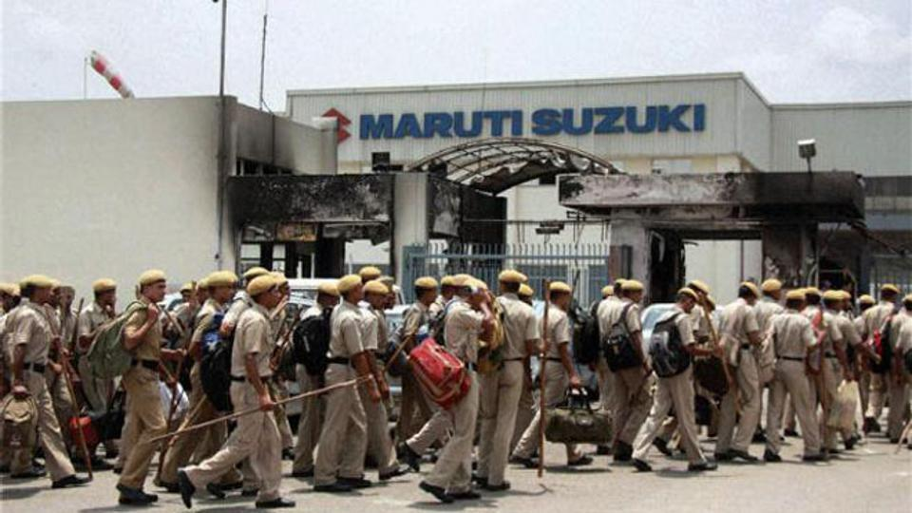
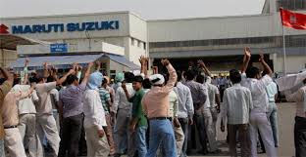
Workplace conflict
பணியிட மோதல்
labour unrest at Manesar plant of Maruti Suzuki in 2012
a senior HR executive was dead and nearly 100 other officials injured
2012 இல் மாருதி சுசுகியின் மானேசர் ஆலையில் தொழிலாளர் அமைதியின்மை
ஒரு மூத்த மனிதவள நிர்வாகி இறந்துவிட்டார் மற்றும் கிட்டத்தட்ட 100 அதிகாரிகள் காயமடைந்தனர்

Slide 24
Our Ethos | Present business scenario
Harmonious relatives | Family infighting
இணக்கமான உறவினர்கள் | குடும்ப மோதல்கள்

Slide 25
Harmonious relatives இணக்கமான உறவினர்கள்
சுற்றத்திற்கு அழகு சூழ இருத்தல்
        ஔவையார் (கொன்றை வேந்தன்)
Beauty of relatives is to be around, in times of need

Slide 26
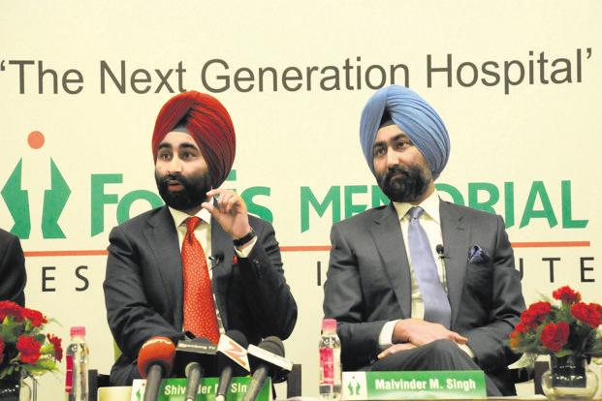
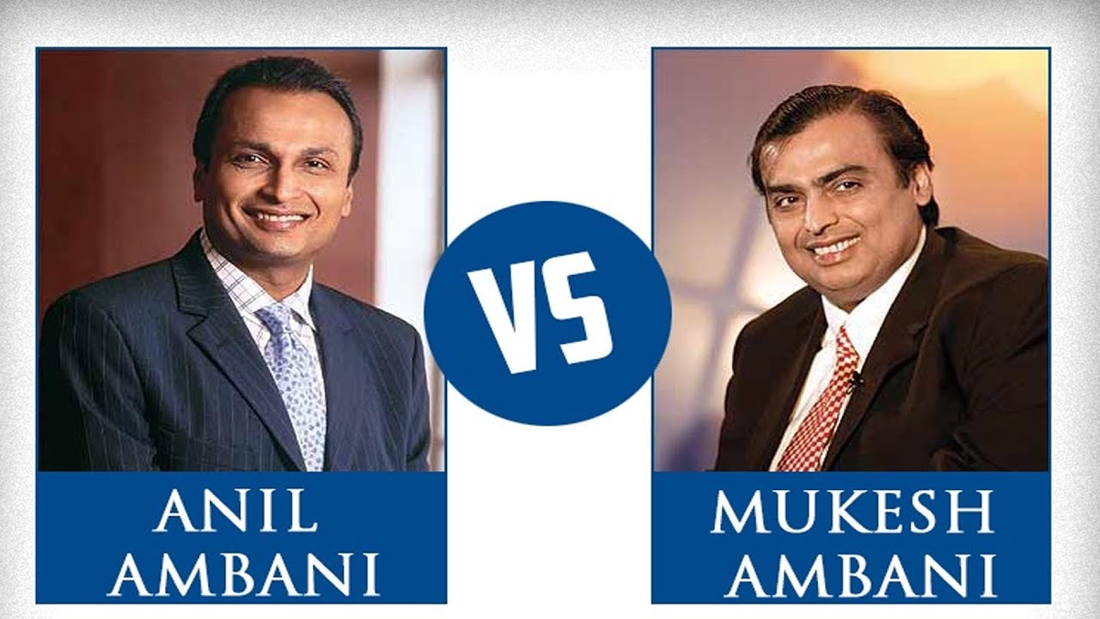
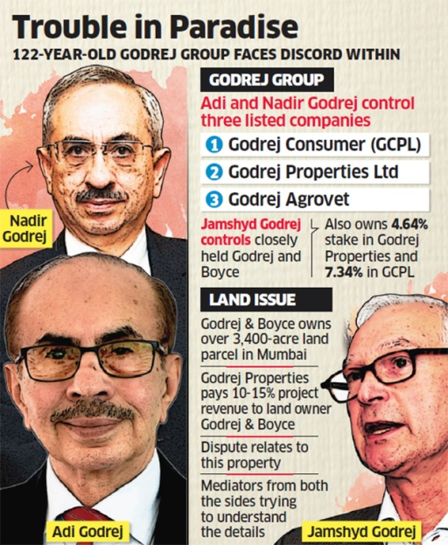
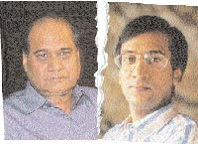
Harmonious relatives இணக்கமான உறவினர்கள்

Slide 27
All are equal
அனைவரும் சமம்
யாதும் ஊரே; யாவரும் கேளிர்;
        கணியன் பூங்குன்றனார்
To us all towns are one, all men our kin
        Translation by G.U. Pope

Slide 28
What can you do?
நீங்கள் என்ன செய்ய முடியும்?
You can’t change the whole world, and you certainly can’t change other people, but you do have the ability to change yourself.
நீங்கள் முழு உலகையும் மாற்ற முடியாது, மற்றவர்களை நிச்சயமாக மாற்ற முடியாது, ஆனால் உங்களை மாற்றும் திறன் உங்களுக்கு உள்ளது.

Slide 29


